Slide 1

Czy obywatel ma prawo do szybkiego ujawnienia swoich praw w księdze wieczystej?
Szymon Posadzy, Notariusz w Poznaniu

Slide 2
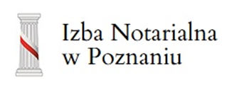
Propozycja: Powierzenie notariuszom kompetencji w zakresie dokonywania wpisów w księgach wieczystych
Szymon Posadzy, Notariusz w Poznaniu

Slide 3
Plan prezentacji: 1. Odrobina statystyki 2. Ramy prawne 3. Zagrożenia (mityczne i prawdziwe) 4. Korzyści
Szymon Posadzy, Notariusz w Poznaniu

Slide 4
Odrobina statystyki
Szymon Posadzy, Notariusz w Poznaniu

Slide 5
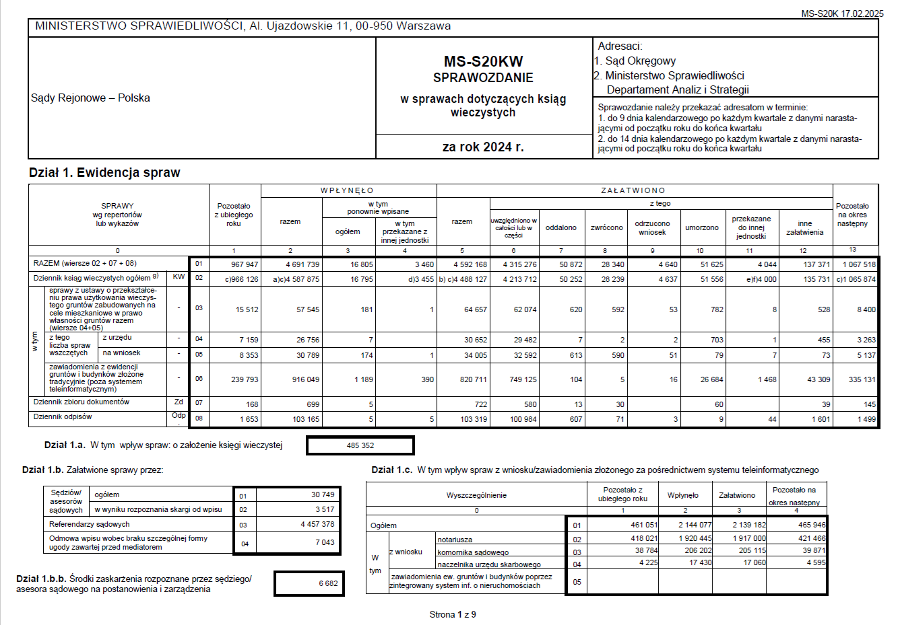
Statystyki postępowań wieczystoksięgowych
Szymon Posadzy, Notariusz w Poznaniu

Slide 6
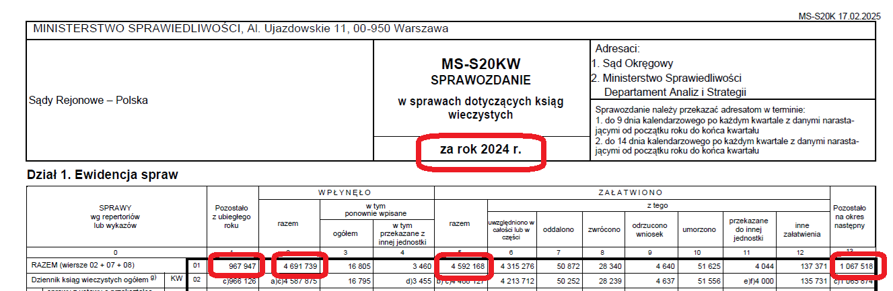
Statystyki postępowań wieczystoksięgowych
Szymon Posadzy, Notariusz w Poznaniu

Slide 7
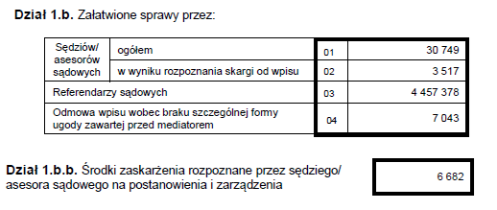

Statystyki postępowań wieczystoksięgowych
Szymon Posadzy, Notariusz w Poznaniu

Slide 8
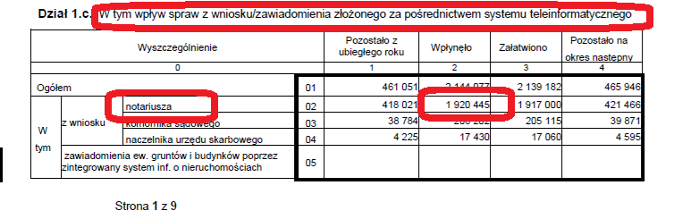
Statystyki postępowań wieczystoksięgowych
Szymon Posadzy, Notariusz w Poznaniu

Slide 9
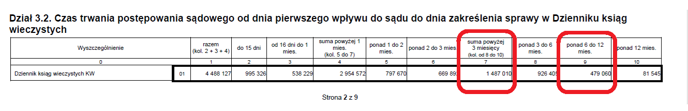
Statystyki postępowań wieczystoksięgowych
Szymon Posadzy, Notariusz Poznaniu

Slide 10
Ramy prawne:
- Pozycja ustrojowa referendarzy sądowych a pozycja notariusza
- Konieczne zmiany legislacyjne, by notariusze mogli dokonywać wpisów w księgach wieczystych
Szymon Posadzy, Notariusz Poznaniu

Slide 11
Pozycja ustrojowa referendarzy sądowych a pozycja notariusza
Wyrok Trybunału Konstytucyjnego z dnia 12 maja 2011 r. P 38/08
Szymon Posadzy, Notariusz w Poznaniu

Slide 12
Pozycja ustrojowa referendarzy sądowych a pozycja notariusza
Konstytucja powierza sądom dwojakiego rodzaju zadania. Z jednej strony sprawują one wymiar sprawiedliwości, z drugiej zaś wykonują inne zadania, które nie polegają na rozstrzyganiu spraw w rozumieniu art. 45 ust. 1 Konstytucji.
Trybunał Konstytucyjny stwierdza, że referendarze są urzędnikami sądowymi, którzy zostali upoważnieni do wykonywania oznaczonych czynności w postępowaniu sądowym - innych niż sprawowanie wymiaru sprawiedliwości.
Szymon Posadzy, Notariusz w Poznaniu

Slide 13
Pozycja ustrojowa referendarzy sądowych a pozycja notariusza
Podmiot, któremu powierzono w ramach struktury sądów oznaczone zadania z zakresu ochrony prawnej, musi mieć zagwarantowane warunki: stabilności zatrudnienia, bezstronności i niezależności od innych organów władzy publicznej.
Szymon Posadzy, Notariusz w Poznaniu

Slide 14
Pozycja ustrojowa referendarzy sądowych, a pozycja notariusza
Prawo o notariacie – ustawa z dnia 14 lutego 1991 r.
Art. 2 § 1. Notariusz w zakresie swoich uprawnień, o których mowa w art. 1, działa jako osoba zaufania publicznego, korzystając z ochrony przysługującej funkcjonariuszom publicznym.
§ 2. Czynności notarialne, dokonane przez notariusza zgodnie z prawem, mają charakter dokumentu urzędowego.
Szymon Posadzy, Notariusz w Poznaniu

Slide 15
Konieczne zmiany legislacyjne
Prawo o notariacie – nowa czynność notarialna - w art. 79
„Notariusz dokonuje następujących czynności: (…)
8b) dokonuje wpisów w księgach wieczystych”
Kodeks postępowania cywilnego – zmiany
„Art. 509¹ § 1. Czynności w postępowaniu wieczystoksięgowym może wykonywać referendarz sądowy, a także notariusz.”
Szymon Posadzy, Notariusz w Poznaniu

Slide 16
Konieczne zmiany legislacyjne
Art. 626⁸ kpc dodanie nowych jednostek redakcyjnych:
§ 12. Wpisu dokonuje również notariusz sporządzający czynność notarialną dotyczącą tego prawa.
§ 13. Na wpis dokonany przez notariusza służy skarga do sądu, który prowadzi księgę wieczystą, w której notariusz dokonał wpisu. Sąd rozpoznaje sprawę jako sąd pierwszej instancji, do skargi tej stosuje się przepisy o skardze na orzeczenie referendarza sądowego.
Szymon Posadzy, Notariusz w Poznaniu

Slide 17
Konieczne zmiany w zakresie technicznym
Całkowita rezygnacja z dalszego prowadzenia papierowych akt ksiąg wieczystych.
Stworzenie na wzór akt rejestrowych Krajowego Rejestru Sądowego wyłącznie elektronicznych akt ksiąg wieczystych.
Szymon Posadzy, Notariusz Poznaniu

Slide 18
Zagrożenia i trudności (mityczne i prawdziwe)
powierzenia wpisów w KW notariuszom
Szymon Posadzy, Notariusz w Poznaniu

Slide 19
Zagrożenia - kwestie techniczne i technologiczne
Bezpieczny dostęp do systemu teleinformatycznego ksiąg wieczystych.
Rejestracja i administrowanie nowymi użytkownikami (notariuszami) na poziomie wszystkich sądów w Polsce.
Zaawansowane szkolenia z obsługi systemu ekw dla notariuszy.
Nakłady na stworzenie cyfrowych akt ksiąg wieczystych (serwery)
Szymon Posadzy, Notariusz w Poznaniu

Slide 20
Zagrożenia - zagadnienia prawne
Kognicja w postępowaniu wieczystoksięgowym
Art. 626⁸ § 2. kpc
Rozpoznając wniosek o wpis, sąd bada jedynie treść i formę wniosku, dołączonych do wniosku dokumentów oraz treść księgi wieczystej.
Szymon Posadzy, Notariusz w Poznaniu

Slide 21
Zagrożenia - zagadnienia prawne
Postanowienie Sądu Najwyższego z dnia 18 maja 2023 r. II CSKP 1286/22
Sąd prowadzący księgę wieczystą nie jest powołany do przeprowadzania dowodów i rozstrzygania sporów.
Szymon Posadzy, Notariusz w Poznaniu

Slide 22
Zagadnienia prawne
Postanowienie Sądu Najwyższego z dnia 28 stycznia 2020 r. V CSK 238/19
Przedmiotem postępowania wieczystoksięgowego jest jedynie ocena kompletności wniosku i formalnej prawidłowości dowodów przedstawionych na jego poparcie (art. 6268 § 2 KPC), a nie prawidłowość, ważność i skuteczność czynności prawnych stanowiących ich podstawę. Ograniczony zakres kognicji sądu wieczystoksięgowego powoduje, że spory dotyczące takich kwestii powinny być rozpoznawane w innych postępowaniach.
Szymon Posadzy, Notariusz w Poznaniu

Slide 23
Zagrożenia - zagadnienia prawne
Postanowienie Sądu Najwyższego z dnia 28 czerwca 2019 r. IV CSK 231/18
Z art. 68 § 2 ustawy o księgach wieczystych i hipotece wynika, iż w wypadku powstania stanu tzw. „nadzabezpieczenia” właściciel nieruchomości obciążonej hipoteką może wystąpić przeciwko wierzycielowi z powództwem o zmniejszenie kwoty zabezpieczenia, żądanie takie nie może natomiast być dochodzone w postępowaniu wieczystoksięgowym, w kognicji tego sądu nie mieści się bowiem ocena, czy suma hipoteki jest nadmierna (art. 6268 § 2 KPC)
Szymon Posadzy, Notariusz w Poznaniu

Slide 24
Korzyści
Szymon Posadzy, Notariusz w Poznaniu

Slide 25
Korzyści
Szybkość postępowania – wpis w księdze wieczystej w tym samym czasie, co podpisanie aktu notarialnego
Niewielkie nakłady z budżetu RP (obsługa informatyczna dotycząca nadawania uprawnień w systemie teleinformatycznym ekw dla notariuszy oraz cyfrowe akta ksiąg wieczystych)
„Uwolnienie” etatów referendarskich i sekretarskich z wydziałów KW i możliwość przyspieszenia innych postępowań sądowych
Cyfrowe akta ksiąg wieczystych – ograniczenie konieczność funkcjonowania archiwów sądowych
Szymon Posadzy, Notariusz w Poznaniu

Slide 26
Dziękuję za uwagę
Szymon Posadzy, Notariusz w Poznaniu

